Slide 1

Perbandingan Ulasan Pengguna
Intagram vs Tiktok
PUJA MEI SISWANTI ( 030 )

Slide 2
MENGAPA INSTAGRAM VS TIKTOK?
Karena 2 platform ini memiliki perbedaan yang unik
Karakteristik konten
Intagram: Kontennya cenderung estetis, serius, dan terencana. Hal ini membangun ekspektasi pengguna untuk merespons dengan cara yang sama: serius, kritis, atau kagum.
Tiktok: Fokusnya adalah hiburan murni. Di sini, orang tidak mencari kesempurnaan, tapi mencari tawa.
Perbedaan Demografi & Anonimitas
Intagram: Instagram memiliki basis pengguna yang lebih luas secara usia, termasuk kalangan profesional dan figur publik yang menggunakan platform ini untuk branding serius, sehingga interaksinya pun terasa lebih kaku.
Tiktok: TikTok memiliki basis pengguna Gen Z yang lebih besar, yang secara budaya lebih menyukai humor absurd dan dekonstruktif.

Slide 3
METODE PENGUMPULAN DATA
4.000
Proses pengambilan data (scraping) ulasan pengguna Instagram dan TikTok dilakukan melalui Google Play Store dengan menggunakan pustaka (library) sebagai berikut:
Tujuan dari pengambilan data ini adalah untuk melakukan analisis komparatif terhadap karakteristik ulasan dan perilaku komunikasi pengguna antara platform Instagram dan TikTok di Indonesia melalui media Google Play Store.
Instagram
Data ulasan
4.000
> from google_play_scraper import reviews, Sort > sort=Sort.NEWEST,
Tiktok
Data ulasan
8.000
Total
Data ulasan

Slide 4
PREPROCESSING DATA
Untuk membersihkan dan mengubah data teks mentah (yang biasanya berantakan) menjadi format yang bersih dan terstruktur agar dapat diproses dengan akurat
Case Folding
Cleaning
Normalized
Stopword
Stemming
Mengubah huruf yang semulanya kapital menjadi lower/ huruf kecil semua
Melakukan penghapusan angka, tanda baca, emoticon, huruf berlebih, serta spasi berlebih
Melakukan perubahan terhadap kata typo, dan kata gaul menjadi kata yang seharusnya
Menghapus kata yang tidak dibutuhkan seperti kata slang
Mentransformasi kata berimbuhan kembali ke bentuk kata dasarnya
This template has been created by Slidesgo

Slide 5


PELABELAN OTOMATIS
Pelabelan yang pertama dilakukan yaitu pelabelan otomatis yang dilihat dari rating ulasan pengguna di Google Play Store
NEGATIF
NETRAL
POSITIF
Bintang 1 & 2
Bintang 3
Bintang 4 & 5

Slide 6

PELABELAN ULANG
Fungsi utama pelabelan ulang dengan validasi Lexicon adalah untuk mensinkronisasikan antara sentimen yang tersirat dalam rating angka dengan sentimen yang tersurat dalam teks ulasan, guna menjamin validitas data sebelum masuk ke tahap visualisasi dan penarikan kesimpulan.
LEXICON
VALIDATION

Slide 7
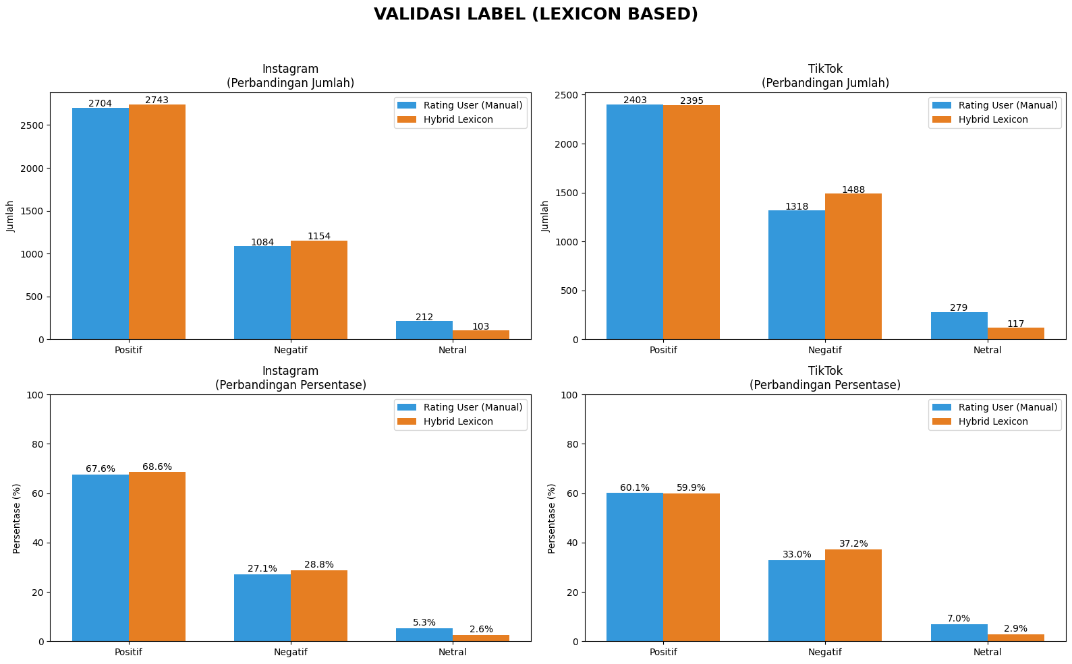
VISUALISASI LABEL (LEXICON BASED)

Slide 8
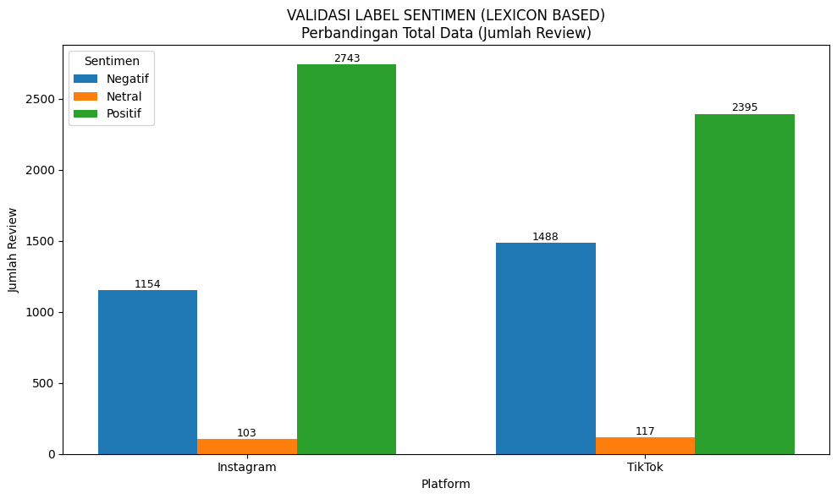
LEXICON VALIDATION RESULT
INSTAGRAM 3.667 DATA DAN TIKTOK 3.520 DATA
TOTAL 7.187 DATA

Slide 9
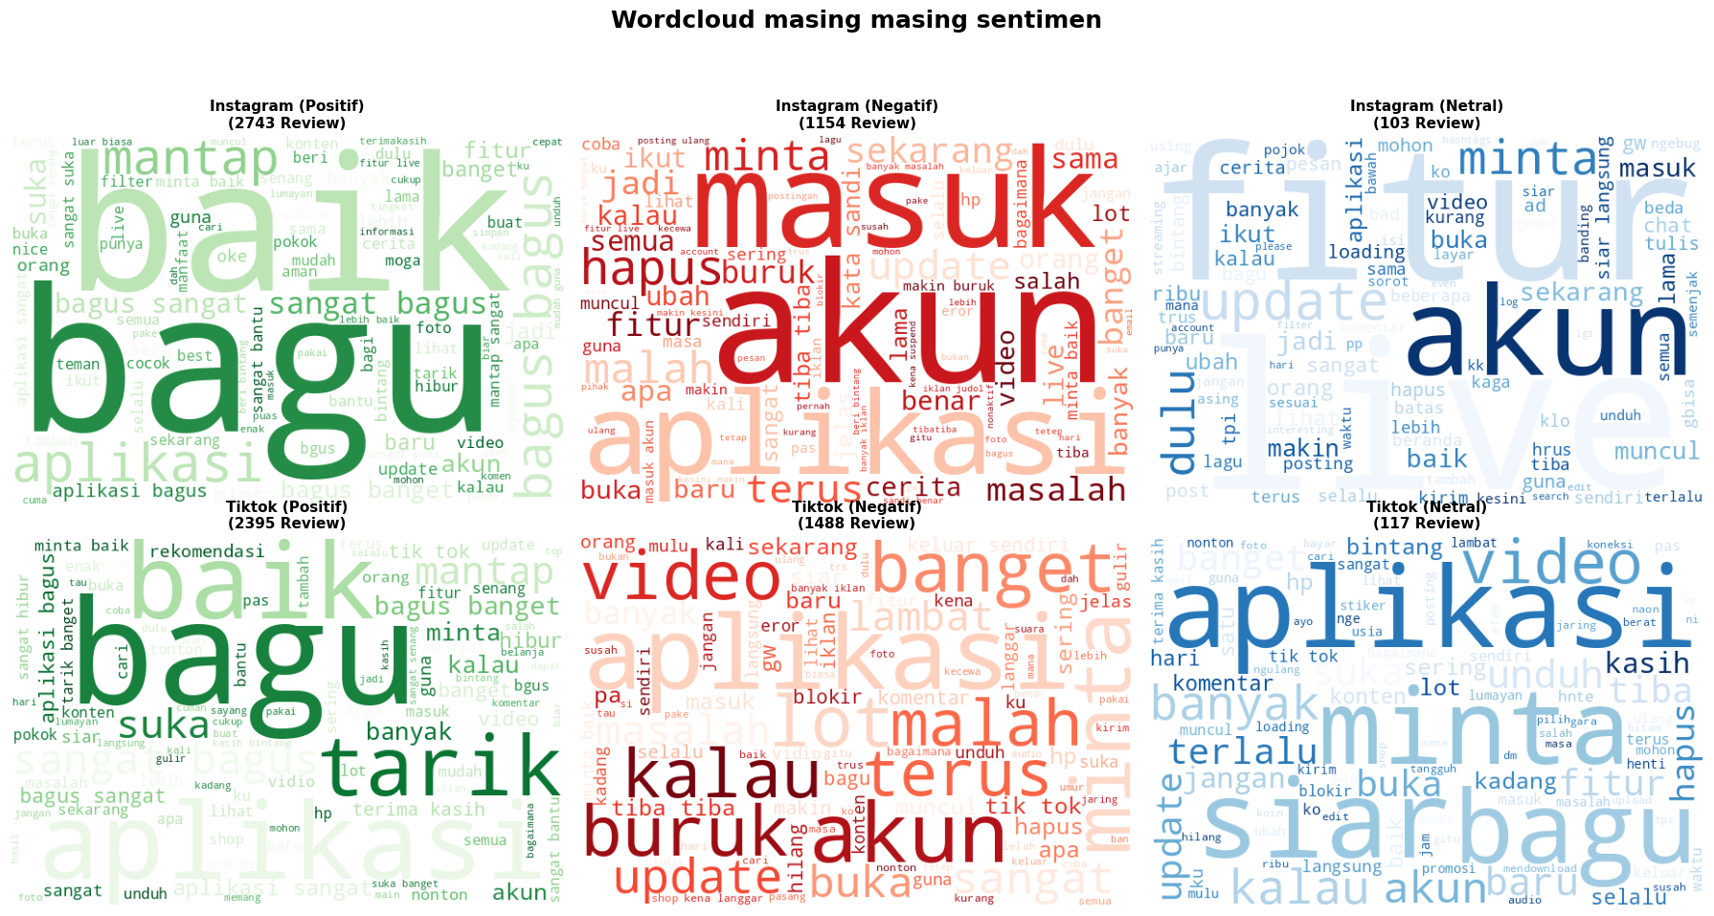
WORDCLOUD MASING MASING SENTIMEN

Slide 10
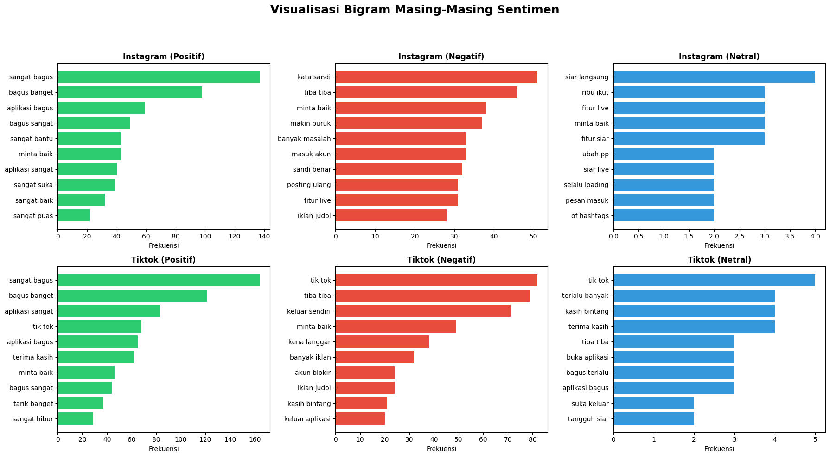
BIGRAM INSTAGRAM

Slide 11
BIGRAM TIKTOK

Slide 12
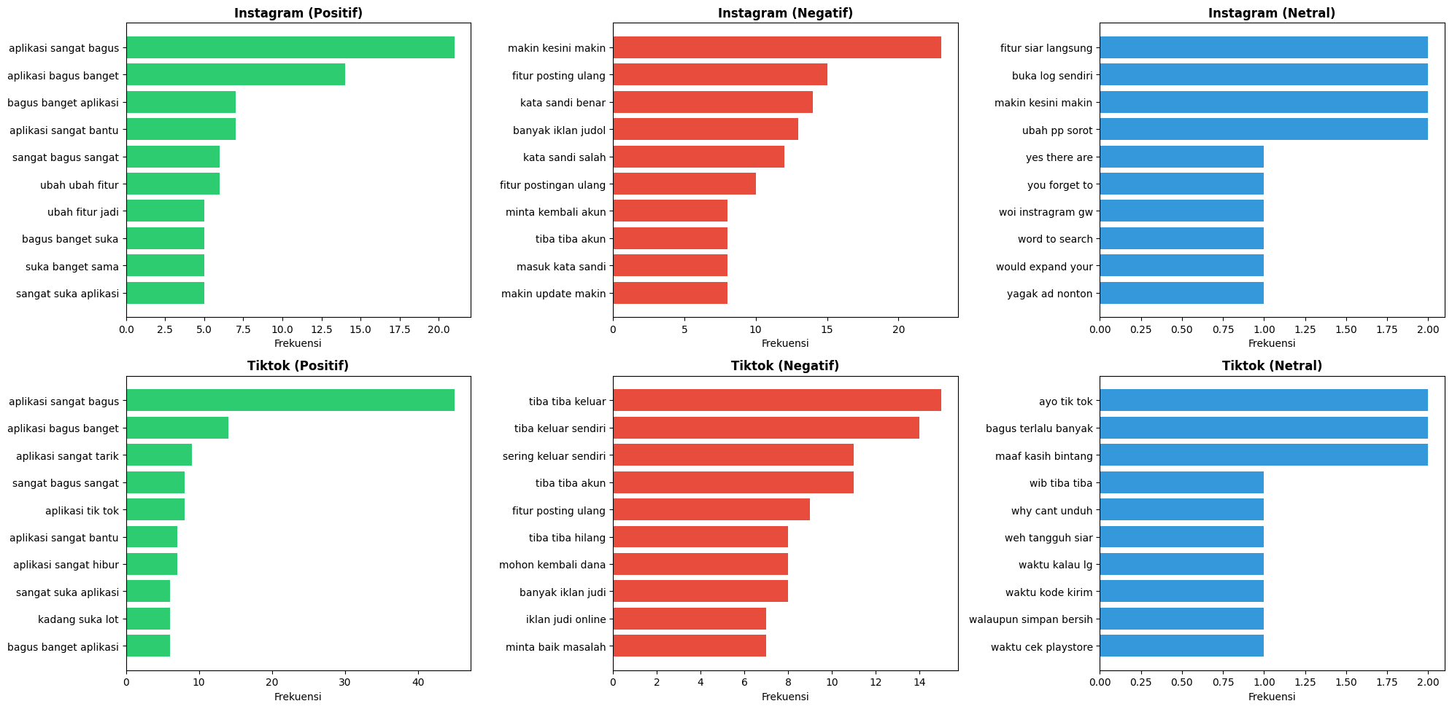
TRIGRAM INSTAGRAM & TIKTOK

Slide 13
RANGKUMAN
Menggunakan 2 aplikasi yaitu platform digital di Google Play Store.
Berfokus pada membandingkan ulasan pengguna di kedua aplikasi tersebut.
Data diperoleh dari scraping ulasan pengguna di Google Play Store.
Total data hasil scraping berjumlah 8.000 data ulasan.
Seluruh data di olah dalam 5 preprocessing yaitu, case folding, cleaning, normalisasi, stopword, dan stemming.
Pelabelan data dilakukan 2 kali, yang pertama berdasarkan rating ulasan pengguna di Google Play Store, dan kemudian dilakukan pelabelan menggunakan validasi lexicon.
Data yang tidak sesuai antara pelabelan rating dan pelabelan validasi lexicon akan dihapus.
Dari total 8.000 data ulasan, diperoleh 7.187 data valid
Sebanyak 813 data tidak valid dan dihapus.
Dari 7.187 data valid tersebut, sebanyak 3.667 data berasal dari intagram, dan sebanyak 3.520 data dari tiktok.

Slide 14
KESIMPULAN
Dominasi masalah teknis pada instagram
Muncul kombinasi kata seperti "update aplikasi", "tidak bisa buka", "layar hitam", atau "akun kena suspend".
Fokus pada Konten dan Hiburan pada TikTok
Banyak ditemukan pasangan kata seperti "video lucu", "seru banget", "hibur banget", hingga "scroll video".
Pola Kritik yang Berbeda
Pada Instagram, keluhan sering melibatkan Trigram berantai seperti "tolong perbaiki fitur", yang menunjukkan adanya harapan agar pengembang segera merespons sedangkan pada TikTok, jika ada keluhan, polanya lebih ke arah pengalaman menonton, seperti "banyak iklan lewat" atau "video sering macet", yang tetap berorientasi pada kenyamanan hiburan.
This template has been created by Slidesgo

Slide 15
THANKS!
This template has been created by Slidesgo

